Slide 1
13 Kasım 2016 Vodafone Istanbul Maratonu
&
Türkiye Alzheimer Derneği
&
AdımAdım
#UnutanlarıUnutma

Slide 2
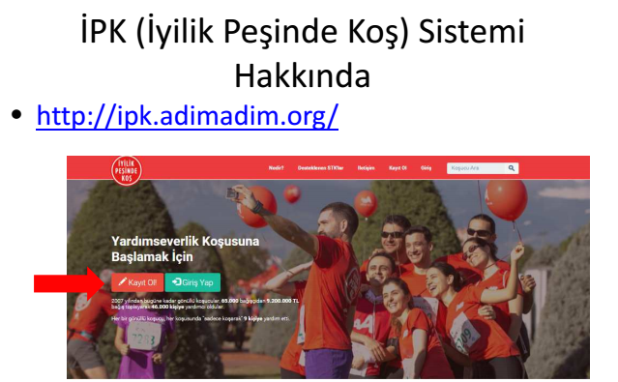
#UnutanlarıUnutma

Slide 3
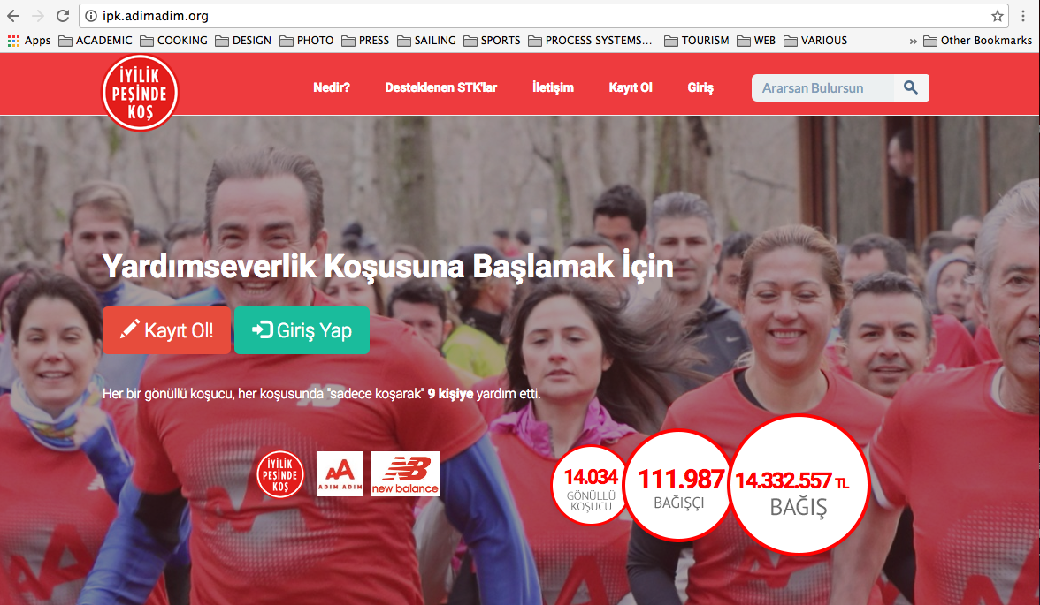
#UnutanlarıUnutma

Slide 4
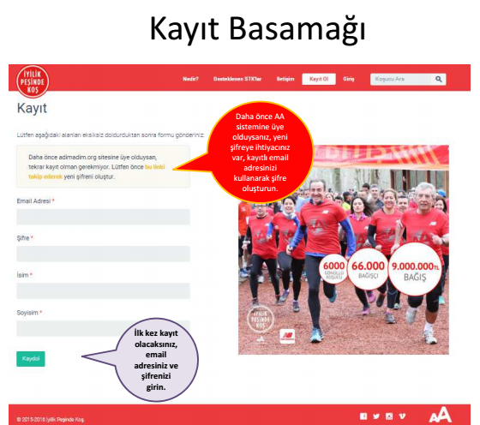
#UnutanlarıUnutma

Slide 5
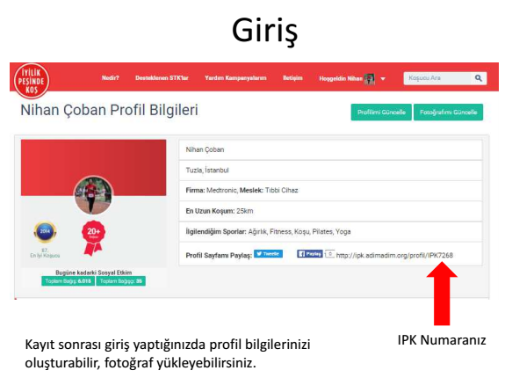
#UnutanlarıUnutma

Slide 6
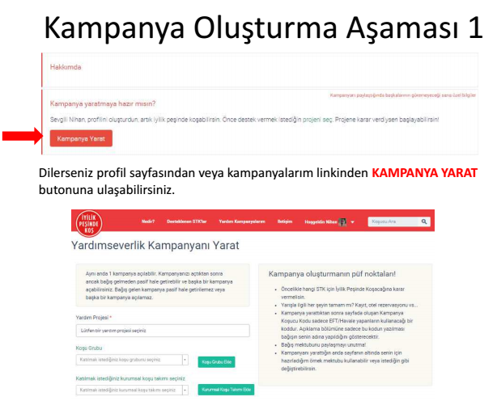
#UnutanlarıUnutma

Slide 7
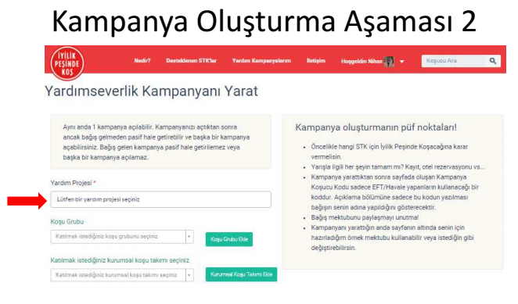
#UnutanlarıUnutma

Slide 8
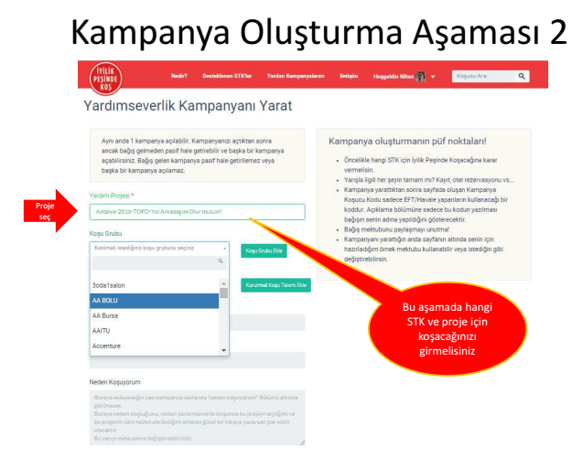
#UnutanlarıUnutma

Slide 9
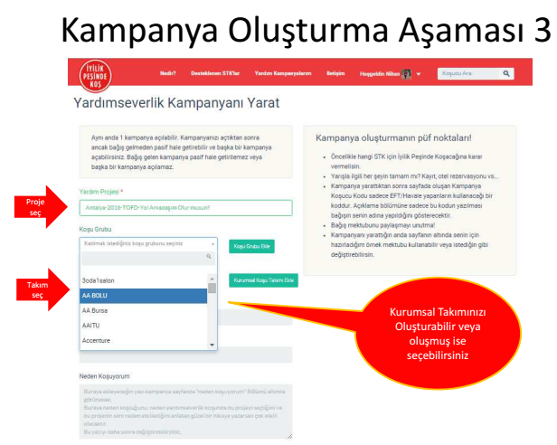
#UnutanlarıUnutma

Slide 10
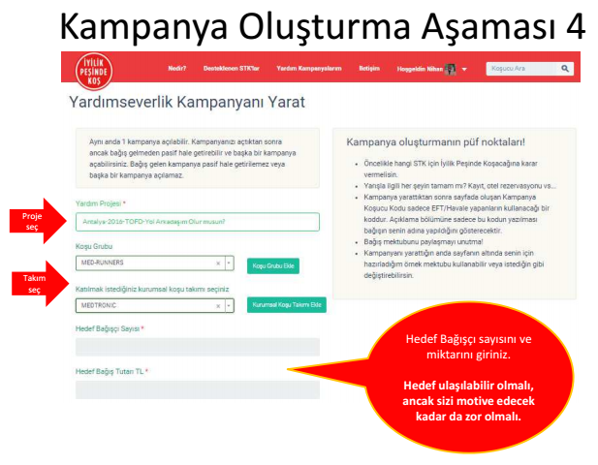
#UnutanlarıUnutma

Slide 11
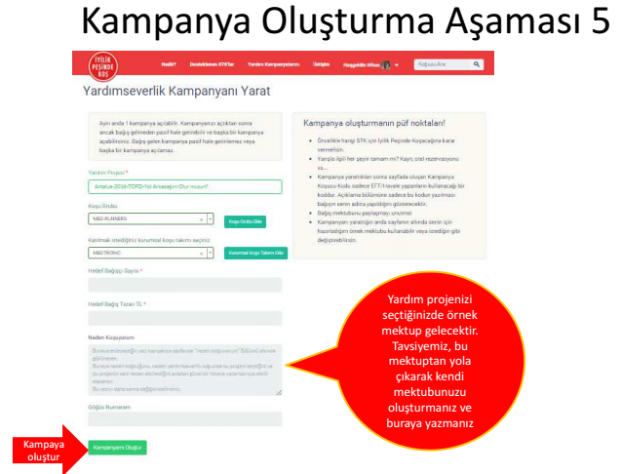
#UnutanlarıUnutma

Slide 12
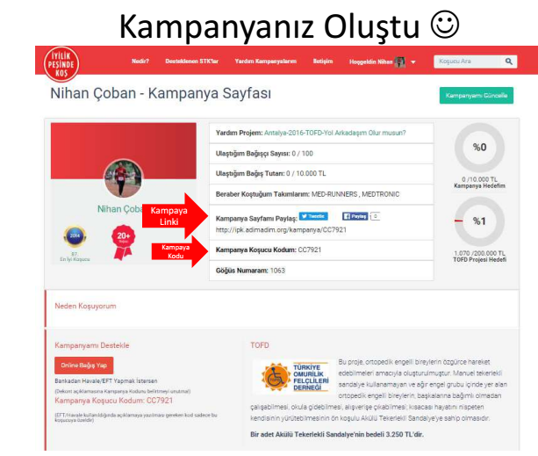
#UnutanlarıUnutma

Slide 13
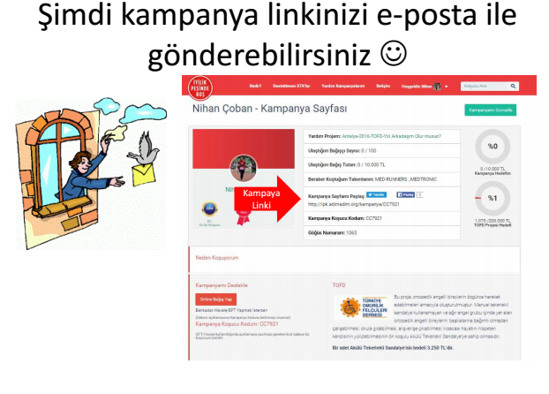
#UnutanlarıUnutma

Slide 14
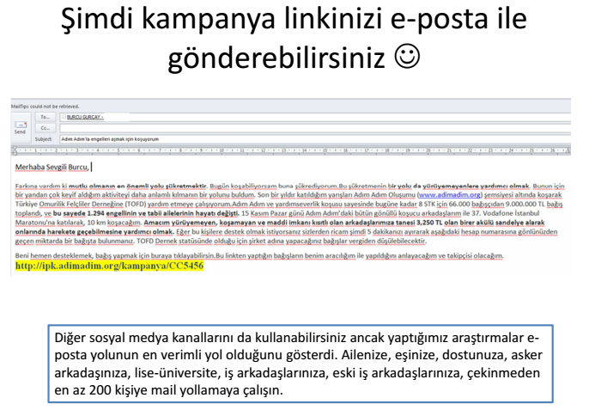
#UnutanlarıUnutma

Slide 15
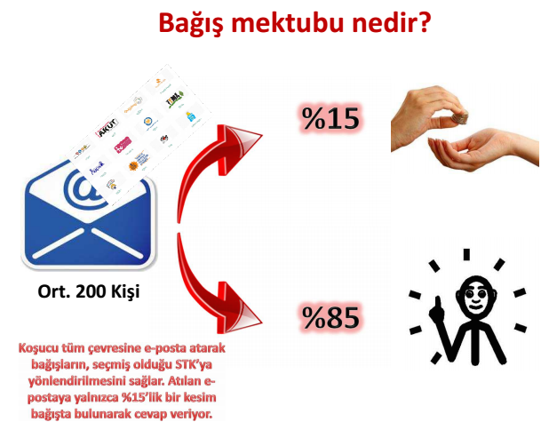

Slide 16
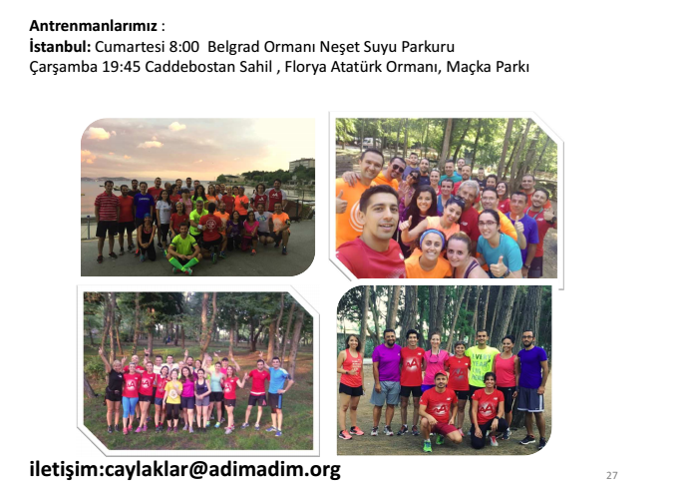
#UnutanlarıUnutma

Slide 17
Teşekkür Ederiz
#UnutanlarıUnutma

